Slide 1
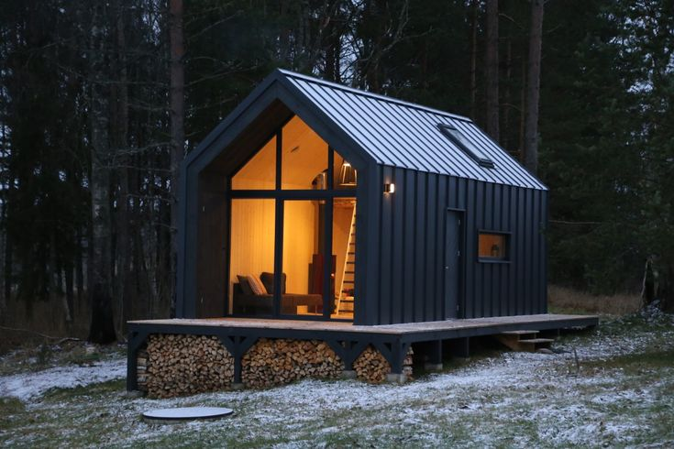
Территория отдыха - «Тишины хочу»
Погрузитесь в атмосферу умиротворения и гармонии на нашей территории отдыха. Это идеальное место, чтобы насладиться природной красотой, провести время с близкими или просто отдохнуть от повседневной суеты. Здесь вы сможете насладиться свежим воздухом, живописными пейзажами и спокойной, расслабляющей обстановкой.

Slide 2
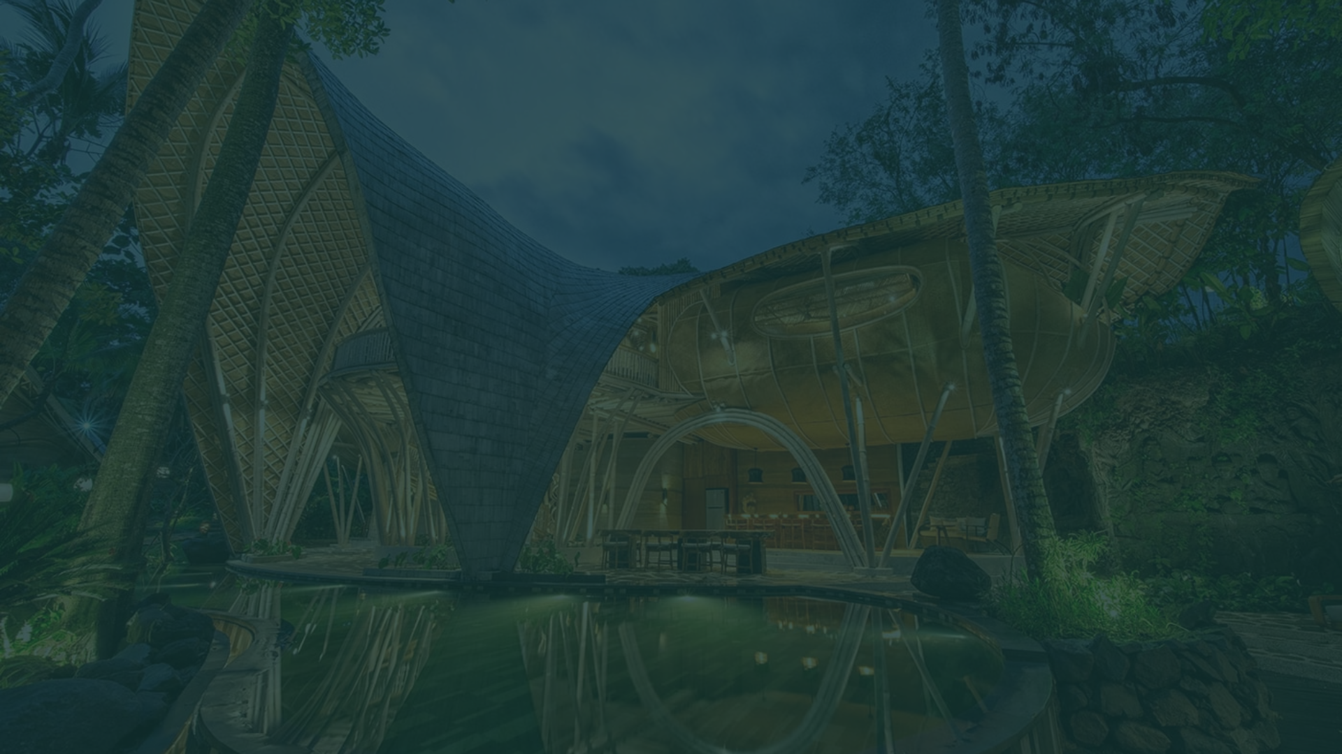
Концепция и дизайн
Современный и привлекательный дизайн
Интеграция с природой
Функциональность и комфорт
Дизайн комплекса будет гармонично сочетаться с окружающей природной средой. Будут сохранены естественные ландшафты и высажены дополнительные зеленые насаждения.
Территория будет продумана до мелочей, чтобы обеспечить максимальный комфорт для отдыхающих. Будут предусмотрены удобные зоны отдыха, прогулочные дорожки и инфраструктура для активного досуга.
Территория отдыха будет оформлена в современном стиле с использованием натуральных материалов, таких как дерево и камень. Это создаст уютную и расслабляющую атмосферу для посетителей.

Slide 3
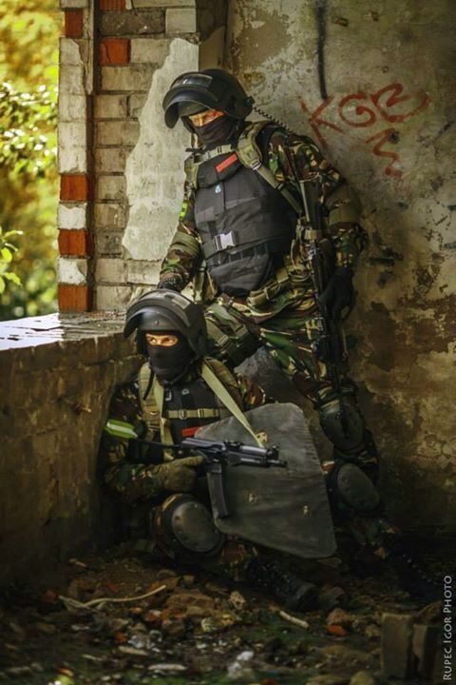
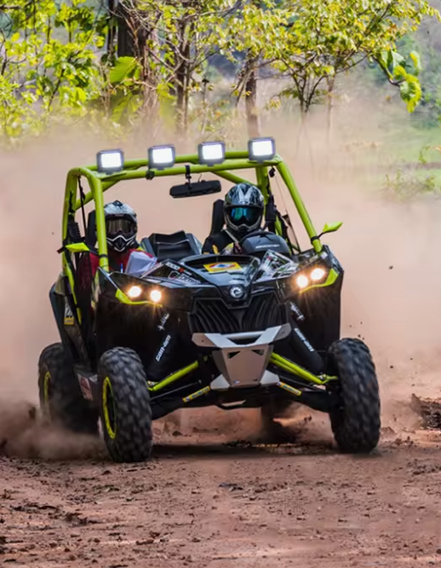
Развлечения и активный отдых
Разнообразные виды спорта - от пейнтбола до выезда на багги, с профессиональным инструктором.
Увлекательные пешие походы по живописным тропам с захватывающими видами лес.
Полный комплекс развлечений на свежем воздухе – например велосипедные прогулки по большой территории.

Slide 4
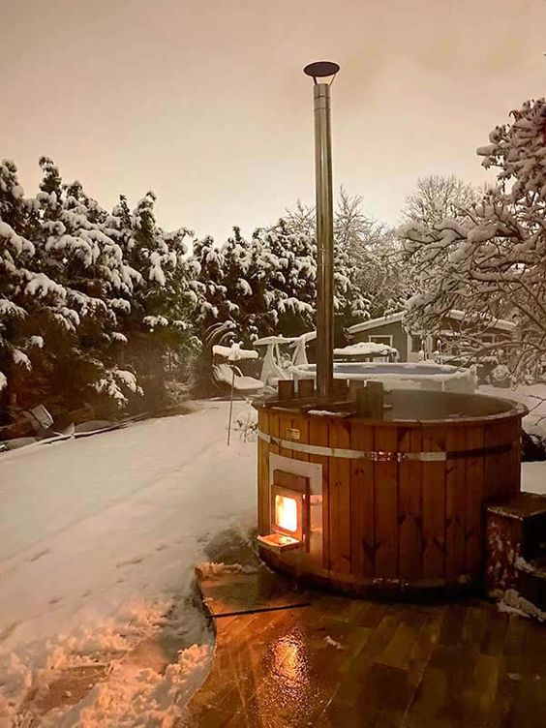
Зоны релаксации
Зоны релаксации на территории отдыха будут включать в себя бани, купели, зона барбекю на открытом воздухе. Здесь гости смогут полностью восстановить силы, снять стресс и достигнуть внутреннего равновесия.
Спроектированные ландшафты с продуманной инфраструктурой и уединенными уголками создадут атмосферу гармонии и спокойствия, которая будет способствовать релаксации и восстановлению.

Slide 5
Инвестиционный прогноз
50M
20%
5,5 лет
Первоначальные инвестиции
Ежегодная доходность
Срок окупаемости
Согласно нашим расчетам, первоначальные инвестиции в размере 50 миллионов рублей позволят вам получать ежегодную доходность на уровне 20% в течение 5,5 лет, что обеспечит окупаемость проекта.

Slide 6
Инвестиции
Финансирование
Рентабельность
Потенциал роста
Общий объем инвестиций в территорию отдыха составляет 50 млн. руб. Средства будут направлены на строительство объектов инфраструктуры и приобретение необходимого оборудования.
Ожидаемая доходность проекта составляет 15-20% годовых. Инвестиции окупятся в течение 5,5 лет при стабильной работе.
Предусмотрены возможности для дальнейшего расширения и развития территории отдыха. Это позволит увеличить прибыль в будущем.

Slide 7
Как формируется доход инвестора вестиции
Источники дохода
1
Основными источниками дохода инвестора являются арендная плата за проживание гостей, а также дополнительные услуги на территории отдыха.
2
Распределение прибыли
Прибыль распределяется между инвестором и управляющей компанией, согласно заранее согласованным пропорциям.
Эффективное управление
3
Грамотное управление территорией отдыха, маркетинговая стратегия и постоянное улучшение сервиса позволяют инвестору получать стабильный доход.

Slide 8
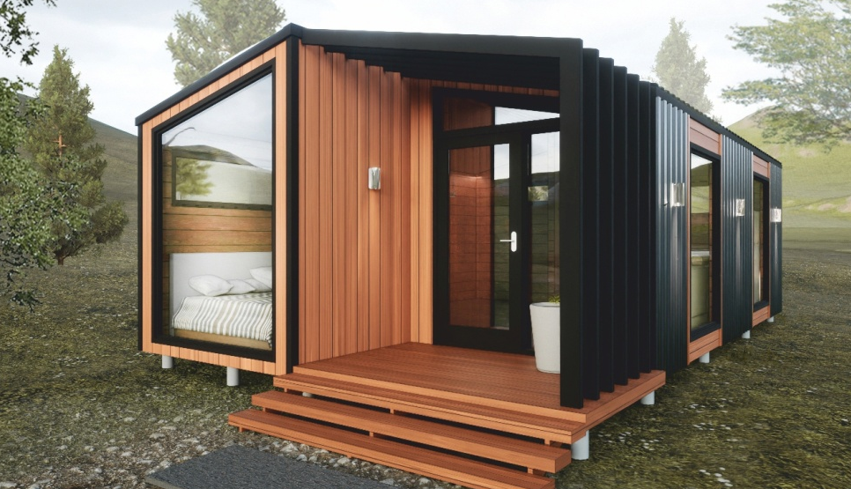
Инвестиционный прогноз
NPV
131 966 087 рублей
PP
5,5 лет
Годовая доходность
от 20%
Среднегодовой тариф по аренде домиков без учета дополнительных услуг – 11 909 руб.
Средневзвешенная загрузка в год – 80%
Среднемесячная выручка в месяц – 3 105 000 руб.
Средневзвешенная прибыль в месяц – 880 500 руб.
Средневзвешенная прибыль в год – 10 566 000 руб.
1
Ориентация на опыт
2
Комплексное предложение
Наша бизнес-модель сфокусирована на предоставлении незабываемых впечатлений и активностей для наших гостей, а не только на размещении.
Мы предлагаем широкий спектр услуг - от размещения и питания до развлечений, оздоровительных программ и экскурсий, чтобы удовлетворить любые потребности отдыхающих.
3
Сезонность и ценообразование
4
Партнерские программы
Мы активно развиваем партнерские отношения с туроператорами, компаниями и организациями, чтобы расширить клиентскую базу и каналы продаж.
Мы используем гибкую модель ценообразования, учитывающую сезонность спроса, для максимизации загрузки и доходности.

Slide 9
Управление отелем
Стратегическое управление
1
Определение долгосрочных целей и направлений развития территории отдыха
Оперативное управление
2
Обеспечение ежедневной деятельности территории отдыха и удовлетворенности гостей
Кадровое управление
3
Подбор, обучение и мотивация персонала территории отдыха
Эффективное управление территории отдыха является ключевым фактором успеха. Наша команда опытных специалистов возьмет на себя все аспекты управления - от стратегического планирования до ежедневных операций, чтобы обеспечить высокий уровень сервиса и максимальную прибыльность вашего объекта.

Slide 10
Распределение прибыли
Первичное распределение
Резервный фонд
Реинвестирование
Часть прибыли откладывается в резервный фонд для покрытия непредвиденных расходов и обеспечения стабильности проекта.
Оставшиеся средства реинвестируются в развитие территории отдыха, улучшение инфраструктуры и повышение качества услуг.
На этом этапе прибыль делится между владельцами бизнеса, инвесторами (20%) и государством в виде налогов.

Slide 11
Этапы взаимодействия с инвестором
Заключение
договора,
внесение инвестиций
Строительство объектов
Мы реализуем проект под ключ согласно утвержденным бюджетам и срокам.
Заключение
договора на управление
Подписываем договор на управление объектом.
Получение ежемесячного пассивного дохода
Вы получите свои дивиденды от сдачи и обслуживания.
01
02
03
04
Выход из проекта
По желанию вы всегда можете продать свою долю в проекте или переуступить её управляющей компании по рыночной цене
Масштабирование
Совместно реализуем новые проекты для большего привлечения гостей.
Рост капитализации
Со временем стоимость вашей доли растёт вместе с рынком
06
07
05

